Slide 1
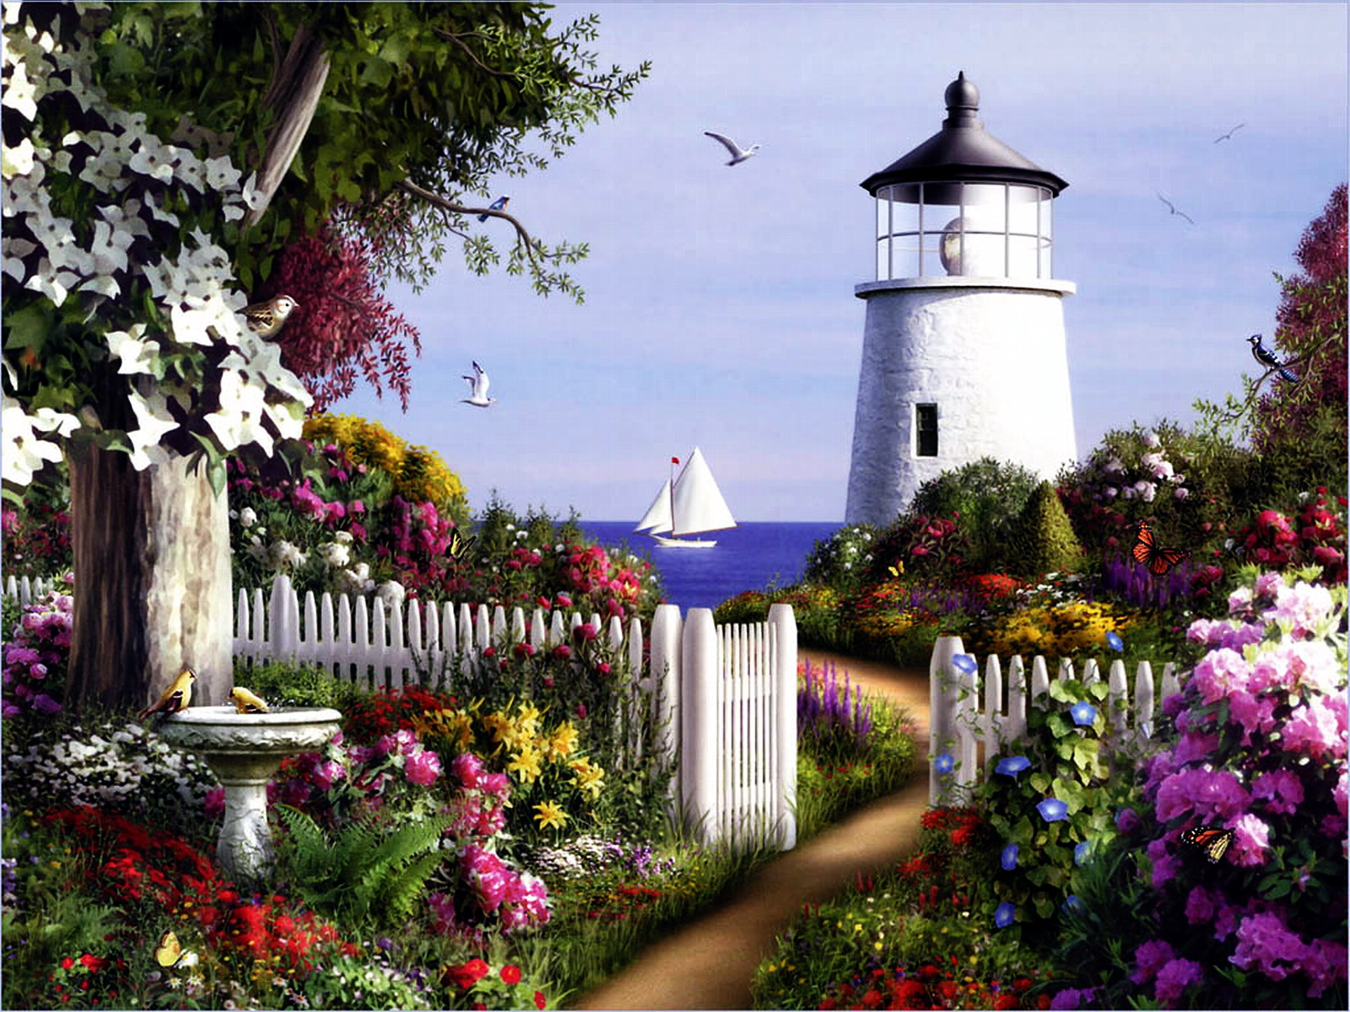
Экскурсия по стране «Имя существительное»

Slide 2
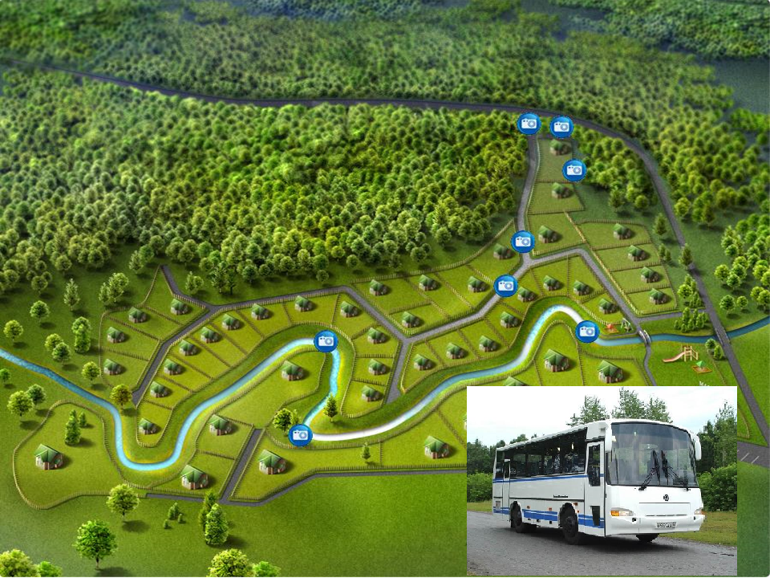
Карта-путеводитель
Посёлок
Склоняемый
Город
Орфографический
Усадьба
Мастеров
Хутор
Численный
Деревня
Собственников
Село Родное
Река
Олицетворяемая

Slide 3
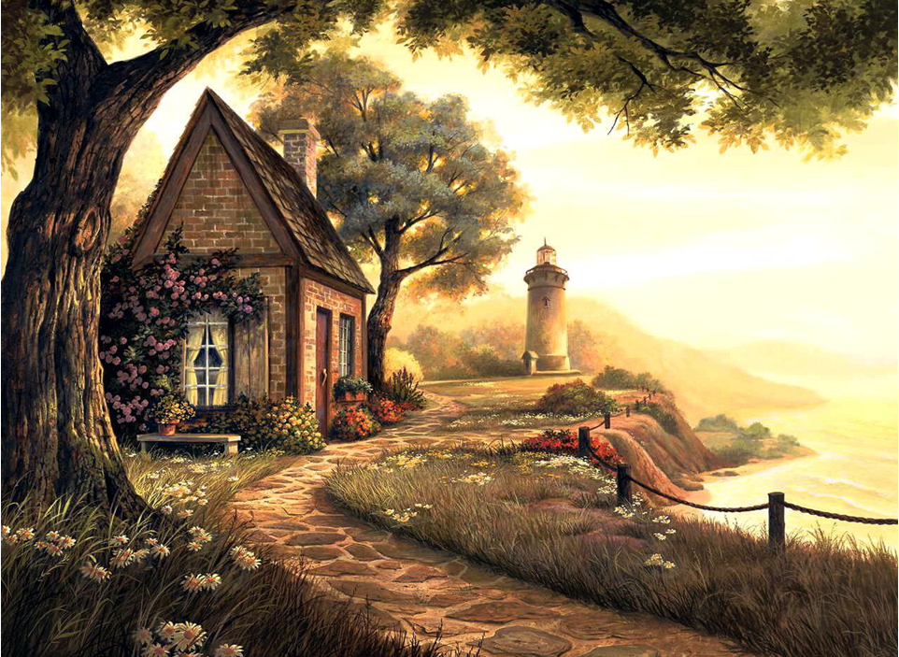
Деревня Собственников

Slide 4
Дождь, (Л,л)уна, камыш, (В,в)олк, (И,и)лья (М,м)уромец, Байкал, книга, Шарик, «Мурзилка», человек, Александр, (Н,н)овый год, Рентген, Сидоров, «Бородино», рентген.
Нарицательные имена существительные | Собственные имена существительные

Slide 5
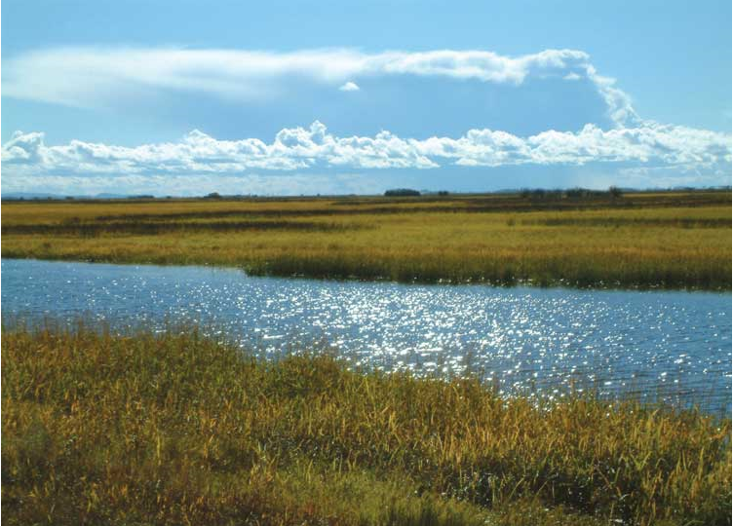
Найдите «пятое лишнее»
Мастер,
лошадь,
бабочка,
толпа,
сверстница.
Реклама,
кукла,
рябина,
пейзаж,
земляника.
Река Олицетворяемая

Slide 6
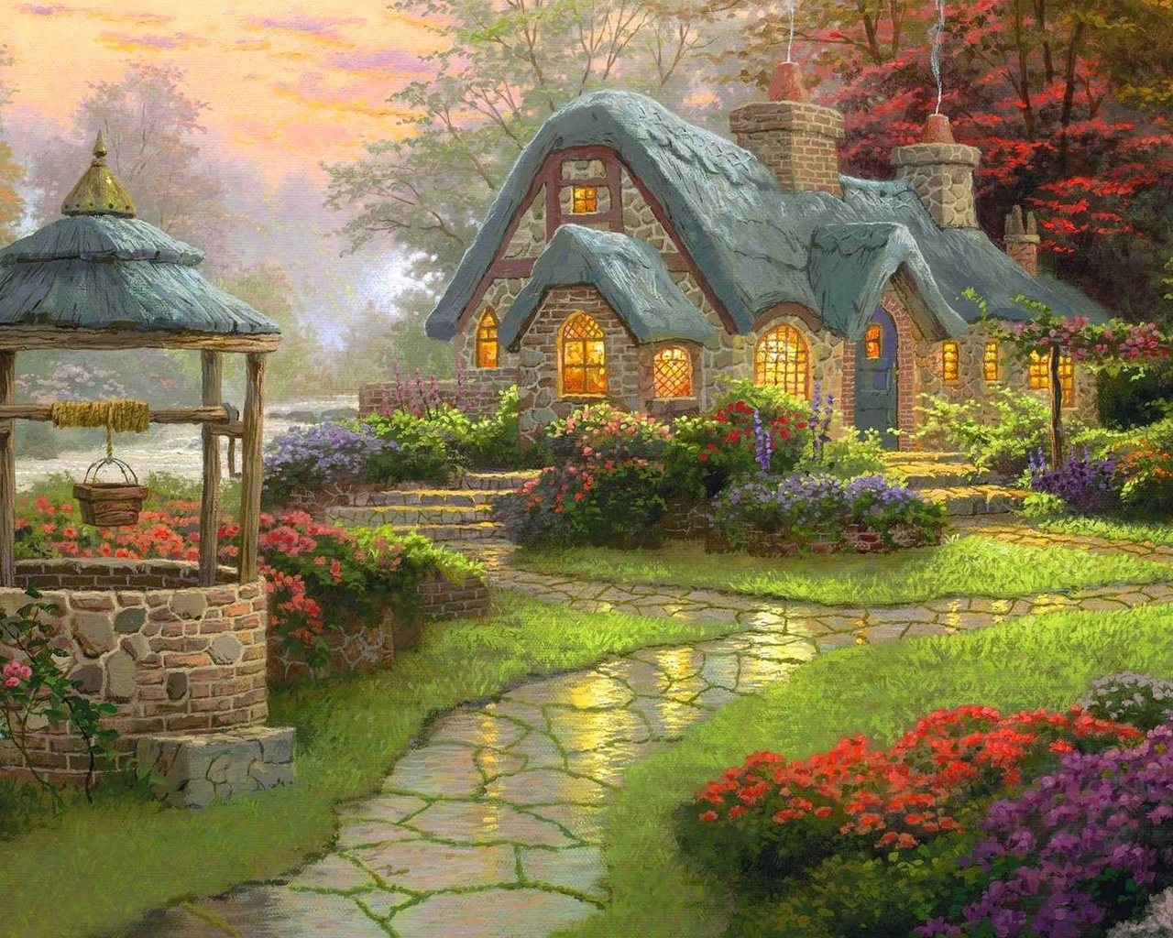
Определите род имён существительных:
Неряха, адвокат, визажист, злюка, молодчина, работяга, директор.
Село Родное

Slide 7
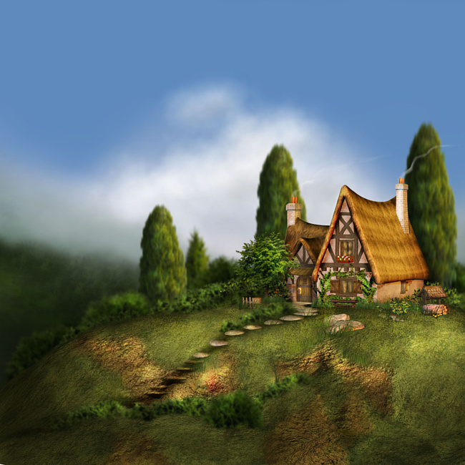
Определите число данных групп имён существительных
Молодёжь, студенчество, человечество
Часы, грабли, брюки
Шахматы, будни, каникулы
Молотьба, удивление, косьба
Карпаты, Афины, Сокольники
Существительные, которые имеют форму только единственного числа | Существительные, которые имеют форму только множественного числа
Хутор Численный

Slide 8
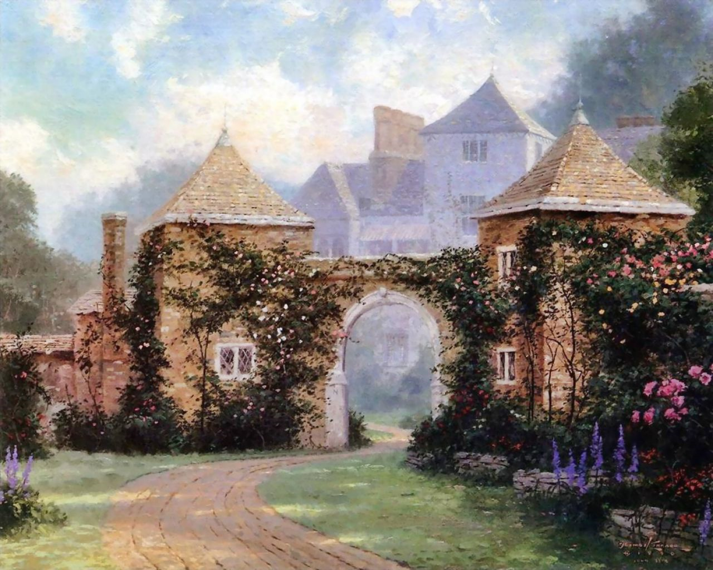
Образуйте новые слова:
Футбол (суффиксальный)
Храбрый (суффиксальный)
Погода (приставочный)
Город (приставочный)
Стакан (прис.-суф.)
Служить (прис.-суф.)
Луна, ходить (сложение основ)
Железо, бетон (сложение основ)
Усадьба Мастеров

Slide 9
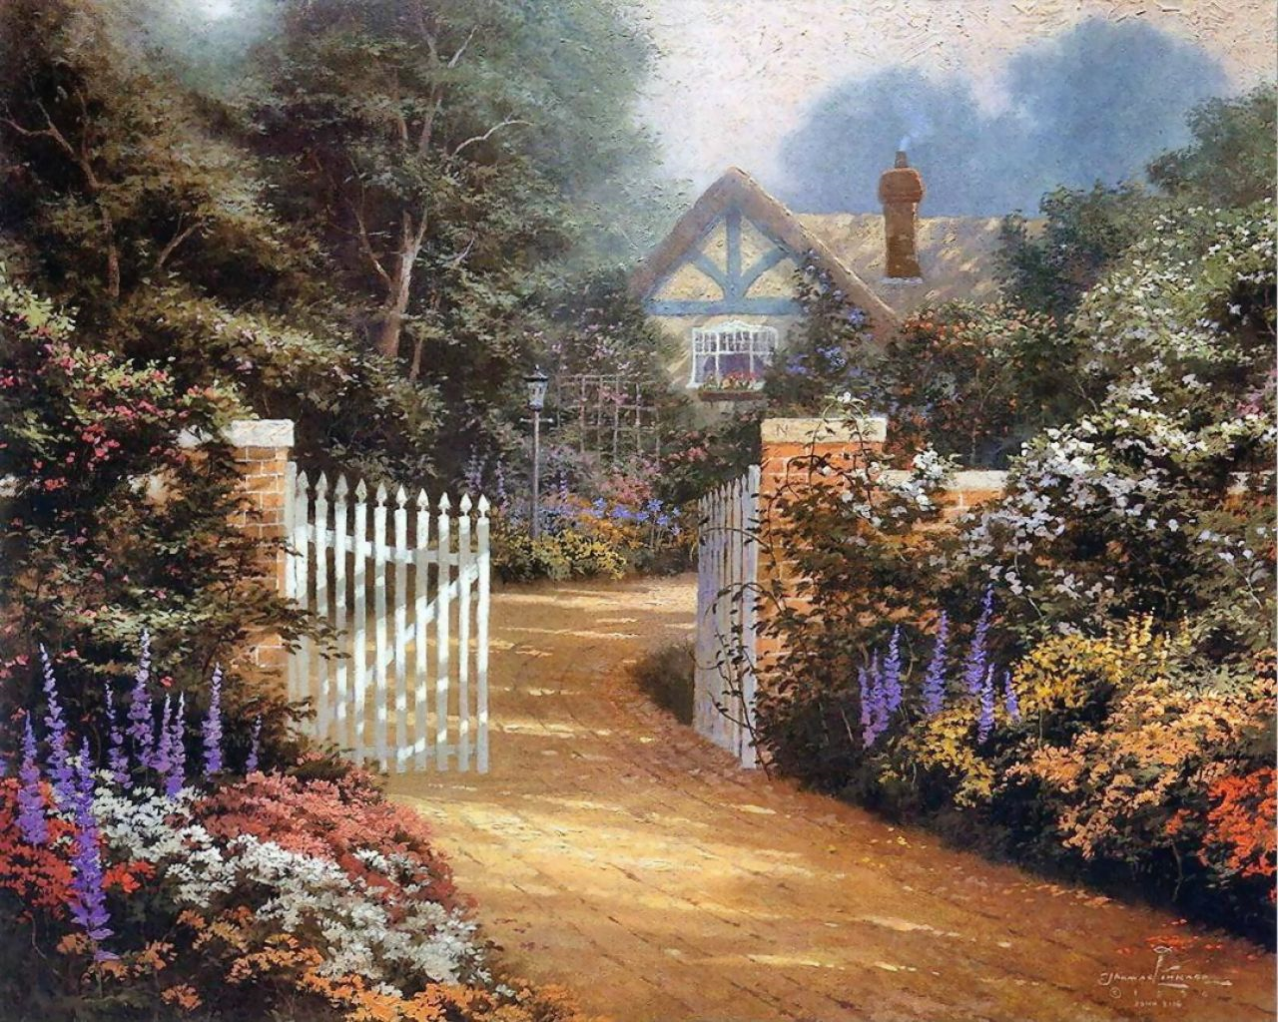
Определите склонение и заполните таблицу:
Страна, инженер, собрание, лекция, площадь, земля, завод,печ…, дело, земля, конь, ноч…,село, площад… .
I склонение | II склонение | III склонение
Посёлок Склоняемый

Slide 10
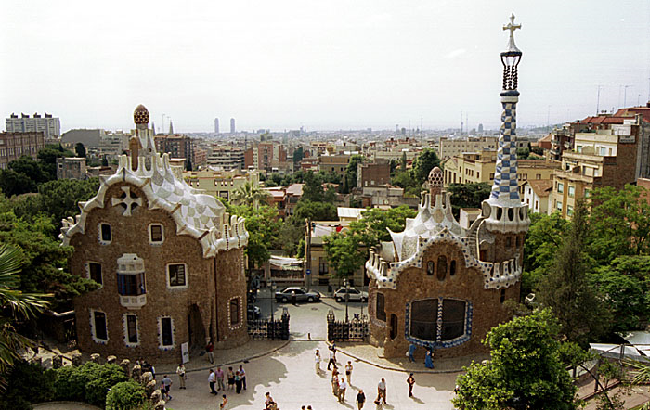
Город Орфографический
Задание: спишите, вставьте пропущенные буквы, графически обозначьте условия выбора правильного написания.
Посадить р...стение, написать изл...жение, повесить об...явление, сидеть на лекц..., кричать от бол..., работать стор...ж...м, салат с огурц...м, составить ра...писание, низкое со...нце, опасный хищ(?)ник, вкусный крыж...вник, сложный м...ршрут, тяжелый рю...зак.

Slide 11
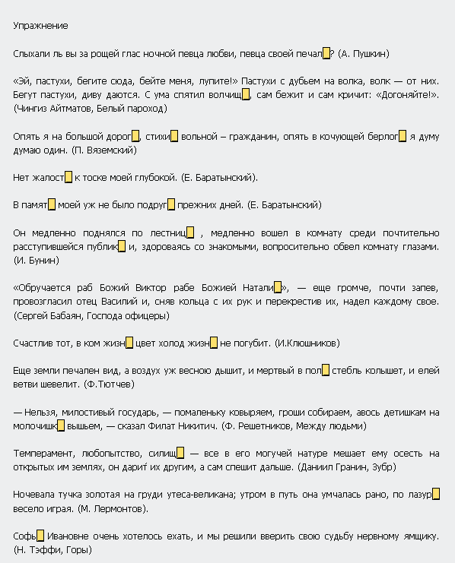
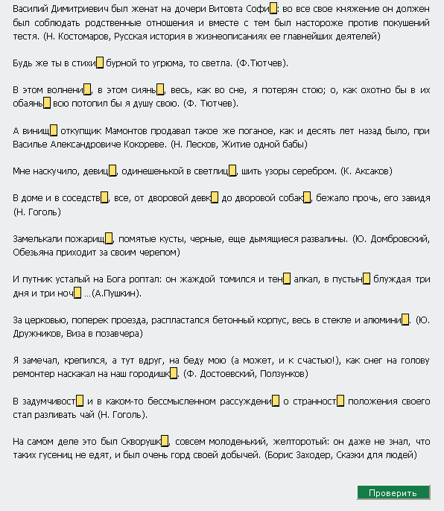

Slide 12

Домашнее задание
Для всех:
повторить все орфограммы имени существительного.
По выбору:
Сочинить грамматическую сказку про любой признак имени существительного.
Составить карточки-задания по любой изученной орфограмме.
Составить кроссворд по теме «Имя существительное».

